Slide 1




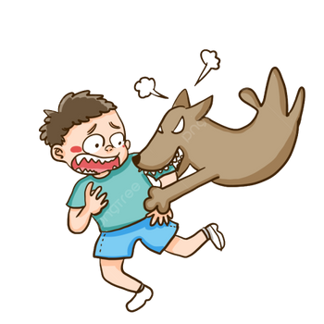






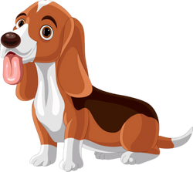


คาถา 5ย กันสุนัขกัด
เมื่อถูกสุนัขหรือแมว กัด ข่วน
ต้องทำดังนี้
ย1
อย่าแหย่
สุนัขให้โมโห
1
ล้างแผลให้สะอาดด้วยน้ำและสบู่หลายๆ ครั้ง ให้ถึงก้นแผล ล้างสบู่ออกให้หมด เช็ดแผล
ให้แห้ง ใส่ยารักษาแผลสด
โรคพิษสุนัขบ้า
ย2
อย่าเหยียบ
หาง หัว ตัว ขา
หรือทำให้สุนัขตกใจ
2
จดจำสัตว์ที่กัดให้ได้เพื่อสืบหาเจ้าของ/
กักหมา-แมว ไว้ดูอาการ 10 วัน
สอบถามประวัติการฉีดวัคซีน
ป้องกันโรคพิษสุนัขบ้า
ย3
อย่าแยก
สุนัขที่กำลังกัดกัน
ด้วยมือเปล่า
ป้องกันและหลีกเลี่ยง
ลดความเสี่ยง จากการถูกสุนัขกัด
3
ไปหาหมอหรือเจ้าหน้าที่สาธารณสุขเพื่อรับการป้องกัน
ที่ถูกต้อง
ย4
อย่าหยิบ
จานข้าวหรือเคลื่อนย้ายอาหาร
ขณะสุนัขกำลังกินอาหาร
___________
3 ให้ ป้องกันโรคพิษสุนัขบ้า
  ให้ความรู้
  ให้วัคซีน
  ให้เมืองไทยปลอดภัยจากพิษสุนัขบ้า
ย5
อย่ายุ่ง
หรือเข้าใกล้สุนัขที่ไม่รู้จัก
หรือไม่มีเจ้าของ
___________
สุนัขกัด ต้องล้างแผล ใส่ยา กักหมา
หาหมอ ฉีดวัคซีนต่อจนครบชุด

Slide 2


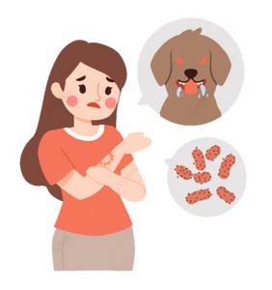
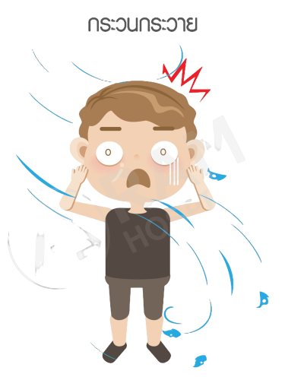
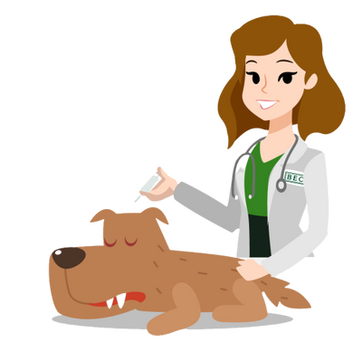
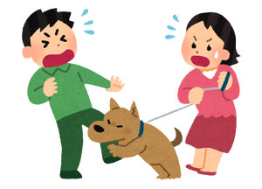


โรคพิษสุนัขบ้า
คำแนะนำ
อาการที่พบในคน
ส่วนใหญ่ระยะฟักตัวของโรค ตั้งแต่ 3 สัปดาห์ - 6 เดือน แต่บางรายมีระยะฟักตัวสั้นมาก
ไม่ถึงสัปดาห์ หรืออาจเกิน 1 ปี อาการเริ่มแรกคือ เบื่ออาหาร เจ็บคอ มีไข้ อ่อนเพลีย มีอาการคันรุนแรงบริเวณที่ถูกกัดแล้วลามไปส่วนอื่น กระสับกระส่าย
กลัวแสง กลัวลม ไม่ชอบเสียงดัง เพ้อเจ้อ กลืนลำบาก โดยเฉพาะของเหลว กลัวน้ำ ปวดท้องน้อยและ
ขากล้ามเนื้อกระตุก แน่นหน้าอก หายใจไม่ออก
เกร็ง อัมพาต หมดสติ และตายในที่สุด
สำหรับคนเลี้ยงสุนัข
โรคพิษสุนัขบ้า หรือโรคกลัวน้ำ
เกิดจากเชื้อไวรัสเรบี่ส์ เป็นไปได้ในสัตว์เลี้ยงลูกด้วยนมทุกชนิด เช่น ชะนี กระรอก กระแต โดยพบมากที่สุดในสุนัข และรองลงมาคือ แมว
1
นำสุนัขไปฉีดวัคซีน
ป้องกันโรคพิษสุนัขบ้าทุกปี
(ปีแรกควรฉีด 2 ครั้ง)
อาการที่พบในสุนัข
สัตว์ที่มีเชื้อโรคพิษสุนัขบ้า อาจแสดงอาการได้ 3 ระยะ ได้แก่
2
ไม่ปล่อยสุนัข
ไปเพ่นพ่านในที่สาธารณะ
ทุกครั้งที่นำสุนัขออกนอกบ้าน
ต้องอยู่ในสายจูง
ระยะแรก
สุนัขจะมีอารมณ์แปรปรวนและนิสัยเปลี่ยนไปจากเดิม
ระยะตื่นเต้น
สุนัขเริ่มมีอาการทางประสาท กระวนกระวาย
ตื่นเต้น หงุดหงิดไม่อยู่นิ่ง กัดแทะสิ่งของไม่เลือก ม่านตาขยายกว้าง
3
ไม่นำสุนัขไปปล่อย
และต้องคุมกำเนิด
ไม่ให้มีสุนัขมากเกินไป
ระยะอัมพาต
สุนัขมีอาการคางห้อยตก ลิ้นมีสีแดงคล้ำห้อยออกนอกปาก น้ำลายไหล ขย้อนอาหารคล้าย
มีอะไรอยู่ในลำคอ ขาอ่อนเปลี้ย ทรงตัวไม่ได้
ล้มลง อัมพาตทั้งตัวอย่างรวดเร็วและตายในที่สุด
คนและสัตว์รับเชื้อโรคพิษสุนัขบ้าได้
เมื่อถูกสัตว์ที่เป็นโรคนี้กัดหรือข่วน
โดยเชื้อจะอยู่ในน้ำลาย ถ้าเป็นสุนัขและแมว จะพบว่ามีเชื้อโรคพิษสุนัขบ้าออกมากับน้ำลายตั้งแต่ก่อนแสดงอาการ 1-7 วัน
หยุดปล่อยหมา
หยุดปัญหาหมาจรจัด
“โรคนี้ไม่มีทางรักษาให้หายได้” หากมีอาการแล้ว ตายทุกราย

